Slide 1
TRÒ CHƠI
GIẢI Ô CHỮ

Slide 2
TRÒ CHƠI Ô CHỮ
Cách chơi
Hình thức
Thời gian
Chọn 1 hàng ngang bất kỳ
Trả lời trực tiếp
Suy nghĩ 10 giây

Slide 3
GIẢI Ô CHỮ
1
Q | U | Ố | C | T | Ế | P | H | Ụ | N | Ữ
2
P | H | Ạ | M | T | H | Ị | Á | N | H | T | U | Y | Ế | T
3
V | Õ | T | H | Ị | S | Á | U
4
H | A | I | B | À | T | R | Ư | N | G
5
Đ | Ả | M | Đ | A | N | G
6
M | Ẹ | T | H | Ứ
7
H | Ộ | I | L | I | Ê | N | H | I | Ệ | P | P | H | Ụ | N | Ữ
Notes:
Bấm vào từ giải ô chữ để qua slide cuối

Slide 4
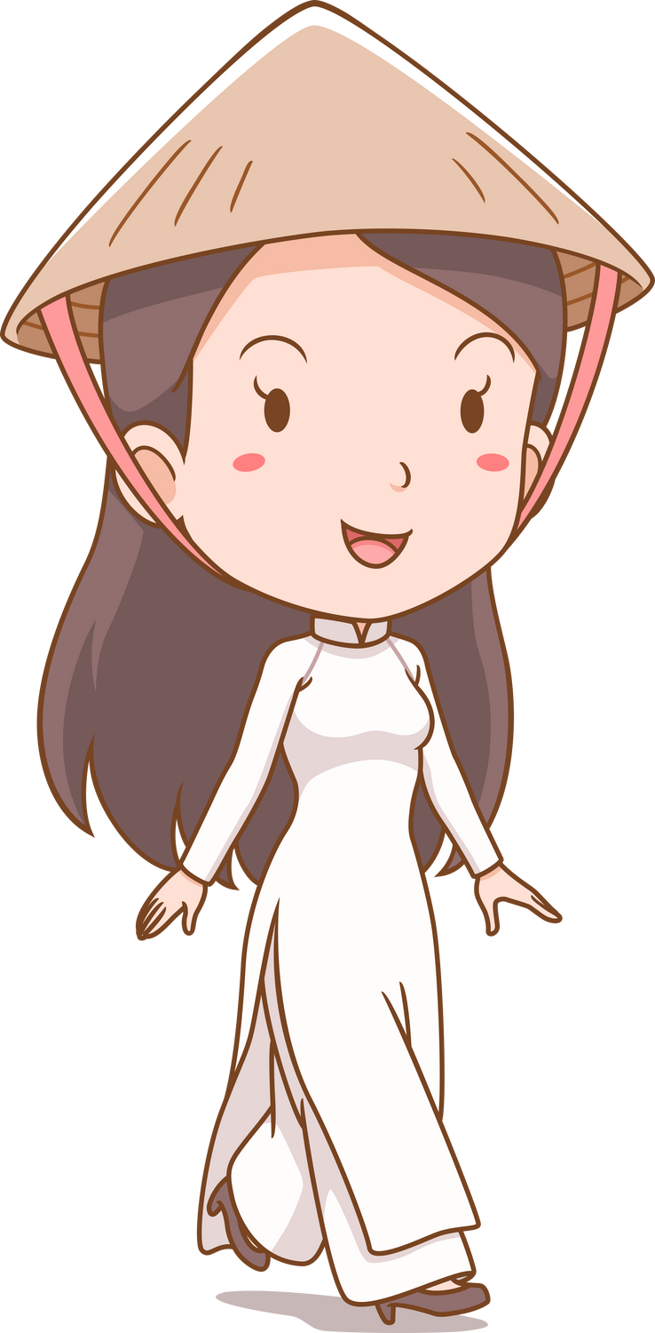
1
Đây là logo biểu thị ngày lễ quan trọng nào trên thế giới?

Slide 5
2
Gồm 15 chữ cái
Ai là người được tái bầu cử chủ tịch Hội Liên hiệp Phụ nữ tỉnh Lâm Đồng khóa X, nhiệm kì 2021 - 2026

Slide 6
3
Nữ anh hùng lực lượng vũ trang trẻ nhất (1933-1952) của nước ta là ai?

Slide 7
4
Câu thơ sau nói về nữ anh hùng
dân tộc nào?
Ai người ra trận cưỡi voi
Đánh tan Tô Định lên ngôi vua bà

Slide 8
5
Một trong 8 chữ vàng mà Bác HỒ đã trao tặng cho phụ nữ Việt Nam, bắt đầu bằng chữ đ

Slide 9
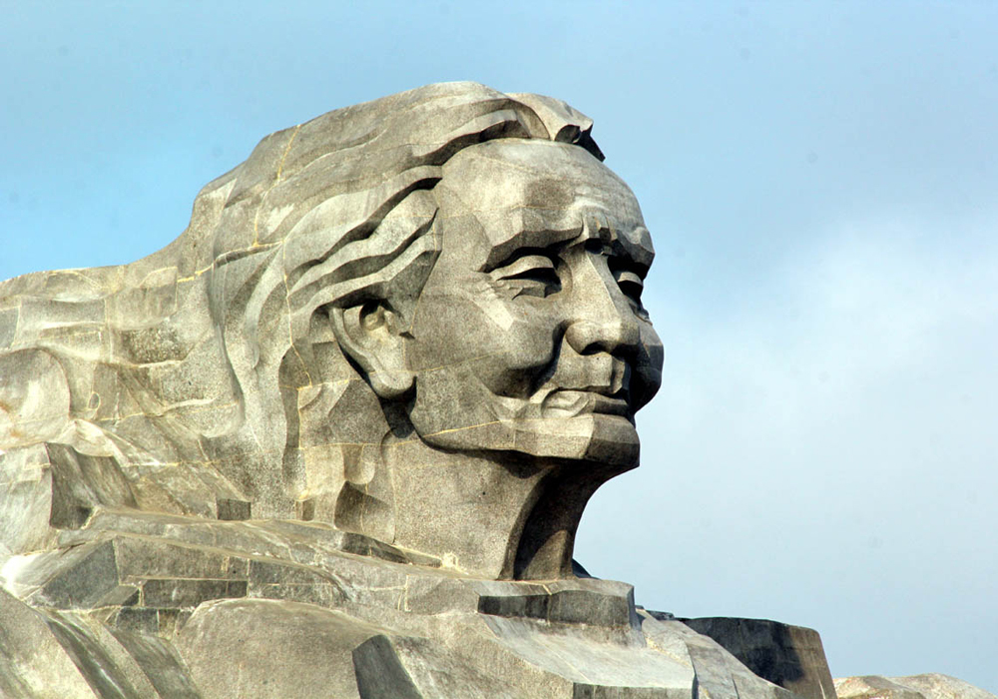
6
Gồm 5 chữ cái
Đây là biểu tượng bà mẹ Việt Nam anh hùng nào?
Notes:
Bấm loa để nghe bài hát

Slide 10
7
Gồm 16 chữ cái
Cơ quan nào quan trọng nhất của Phụ nữ?

Slide 11
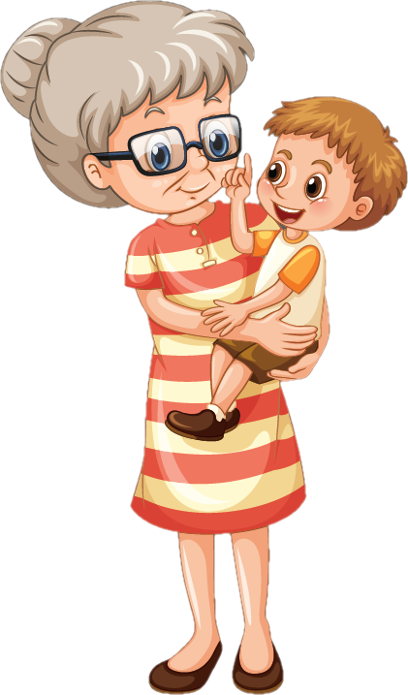
08 / 03
08 / 03

